Slide 1
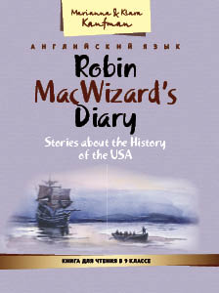
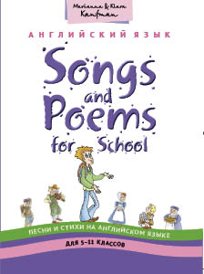

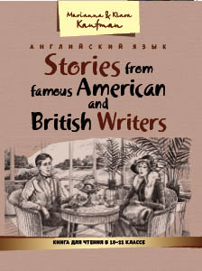
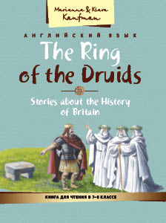




Школа молодого учителя и серия «How to…»

Slide 2
Как научить читать по-английски с заданной глубиной понимания
Марианна Юрьевна Кауфман автор курса «Happy English.ru»
Master of Arts in Sociolinguistics

Slide 3
Чтение как вид деятельности
Чтение — это самостоятельный рецептивный вид речевой деятельности, который входит в сферу коммуникативно-общественной деятельности.
Чтение связано с рецепцией и пониманием информации, переданной при помощи графических знаков. В процессе обучения чтению выделяются две задачи:
как прочитать и озвучить текст
как его правильно понять
РЕЗУЛЬТАТЫ
Содержательный план: понимание прочитанного
Процессуальный: соотнесение графем с фонемами, становление целостных приемов узнавания графических знаков, формирование внутреннего речевого слуха, перевод во внутрь внешнего проговаривания, сокращение внутреннего проговаривания и установление непосредственной связи между «семантическим» и графическим комплексами.

Slide 4

Процессуальный план и Учебное пособие

Slide 5

Как научиться читать по-английски учебное пособие
Пособие предназначено для обучения чтению младших школьников.
Система апробирована в школах России и дает впечатляю-щие результаты
Уникальная авторская методика включает в себя
Доступные объяснения и систему упражнений, обучающую детей читать осмысленно и закладывающую основу автономии школьников
Страноведческие комментарии, в занимательной форме знакомящие с бытом, реалиями, культурой, традициями Великобритании
Авторские стихи, песни, игры
Аудиоприложение в исполнении профессиональных английских дикторов

Slide 6
Как использовать пособие
В начале обучения последовательно параллельно
с любым учебником в течение15 минут урока.
В процессе подготовки к обучению английскому языку
в 1 классе.
В 3-4 классе выборочная работа в зависимости от инди-видуальных потребностей ученика или класса.
Для самостоятельного использования дома с роди-телями
Для занятий с репетитором
Кружки, внеурочная деятельность

Slide 7
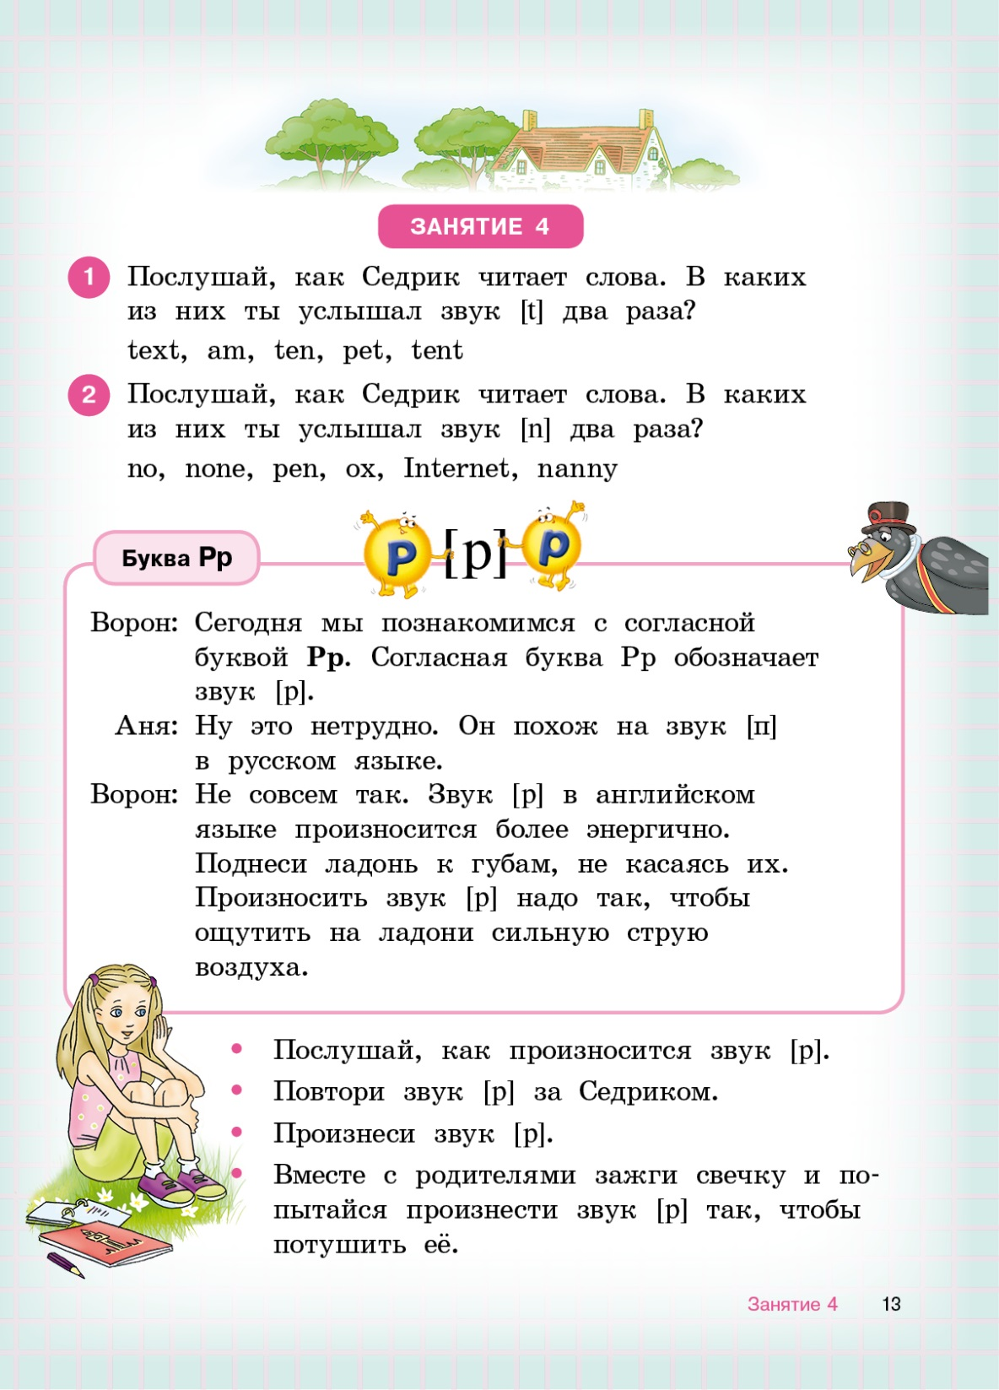
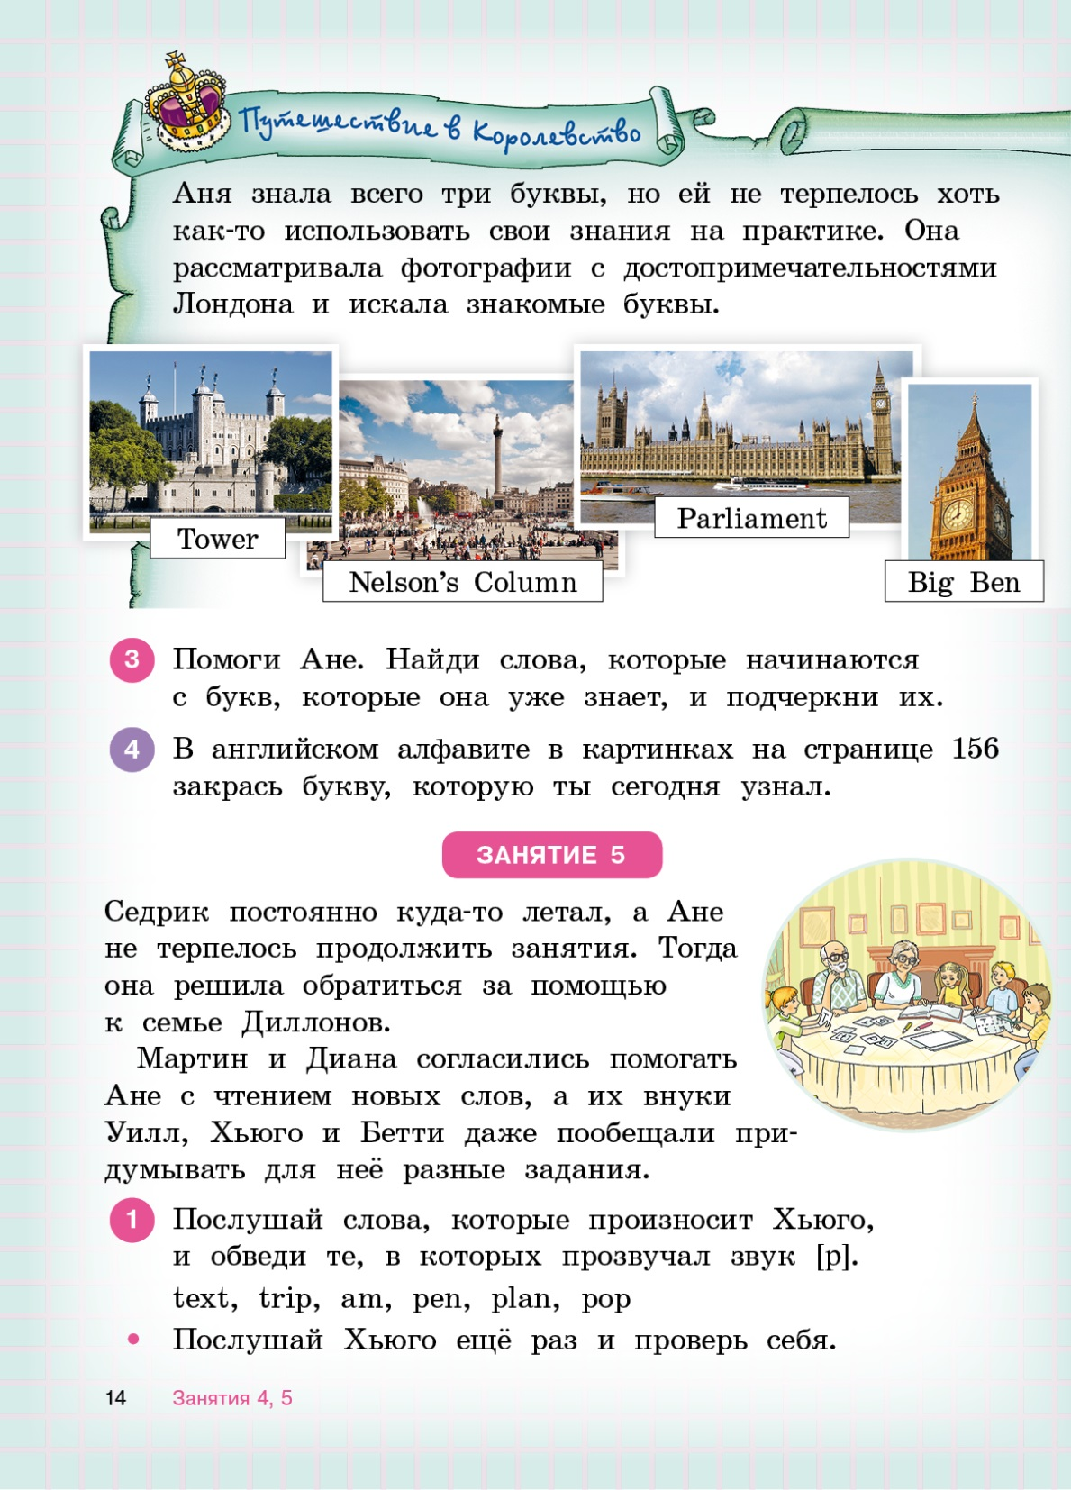

Slide 8
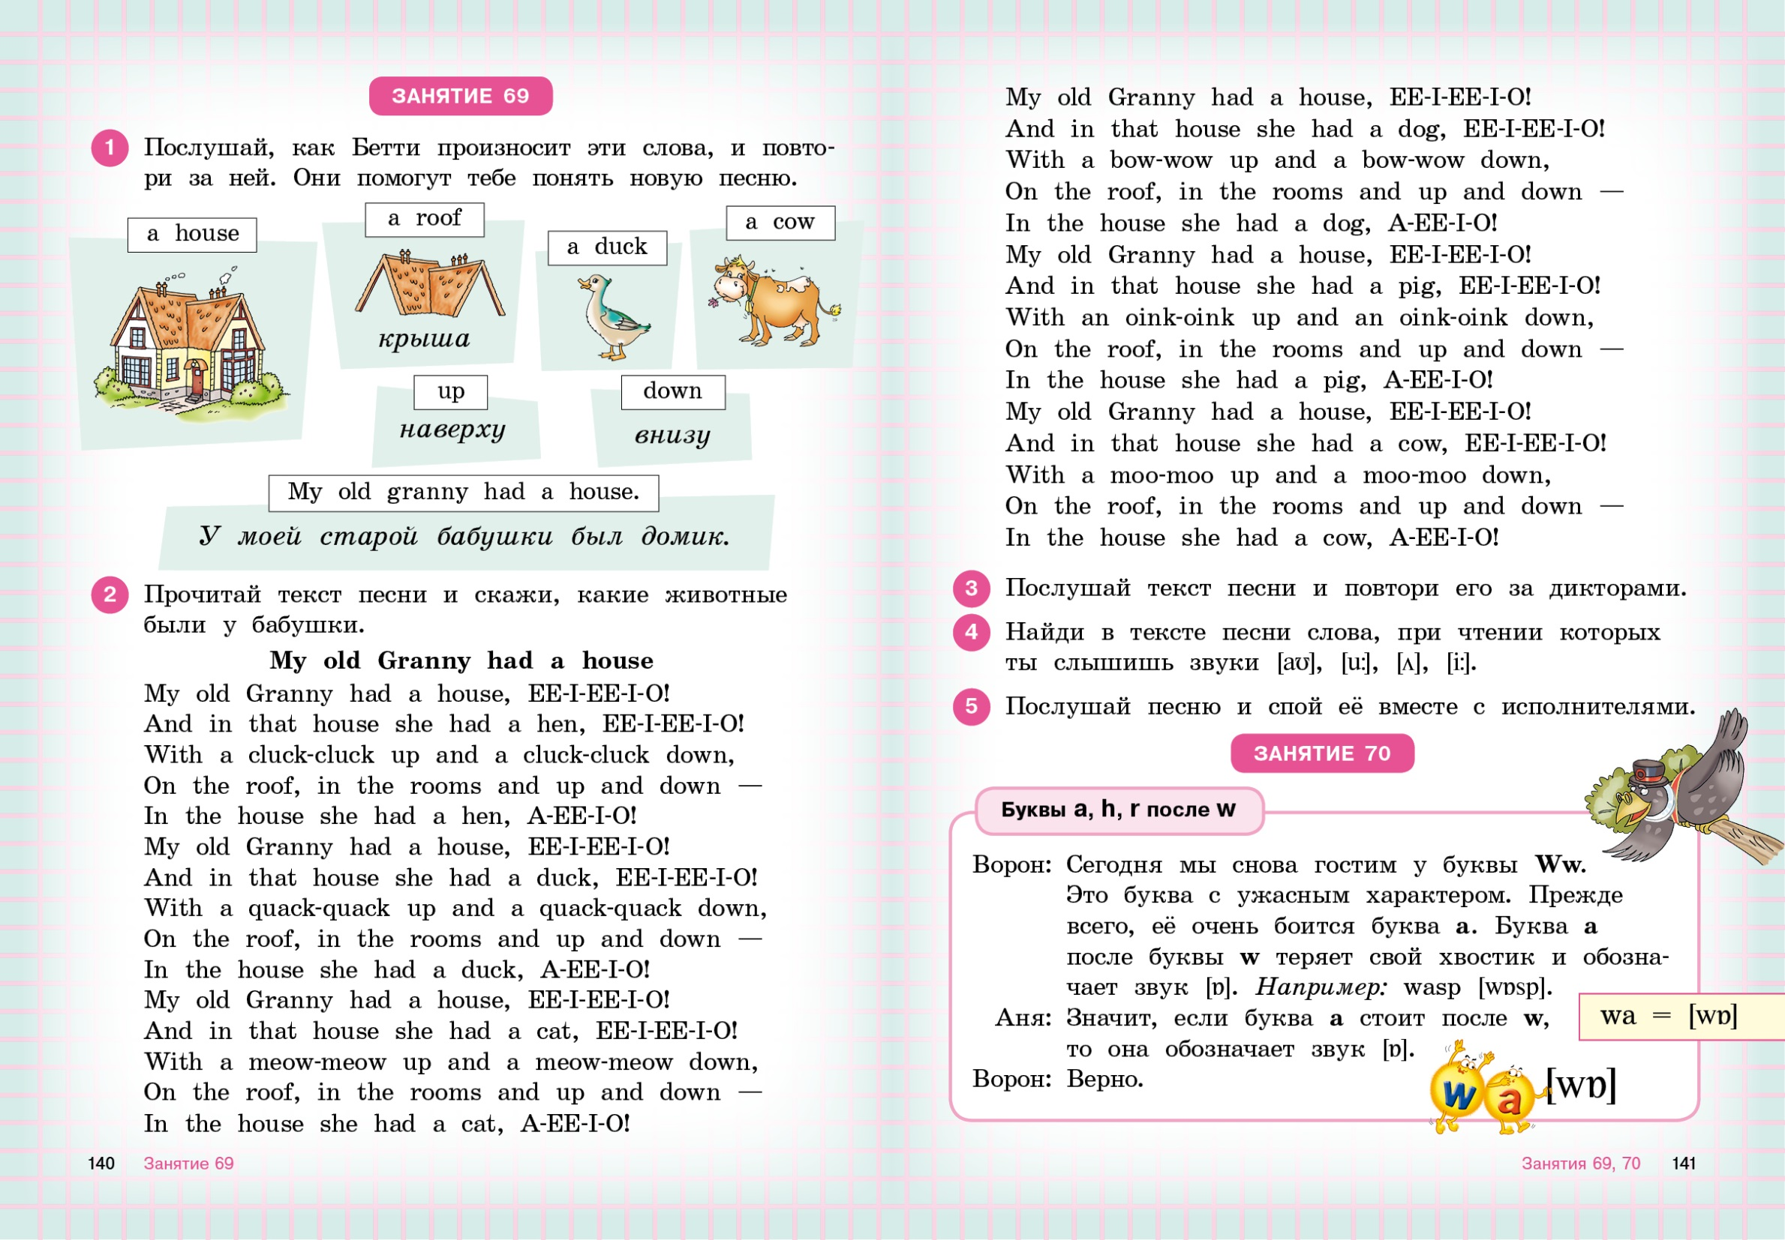

Slide 9
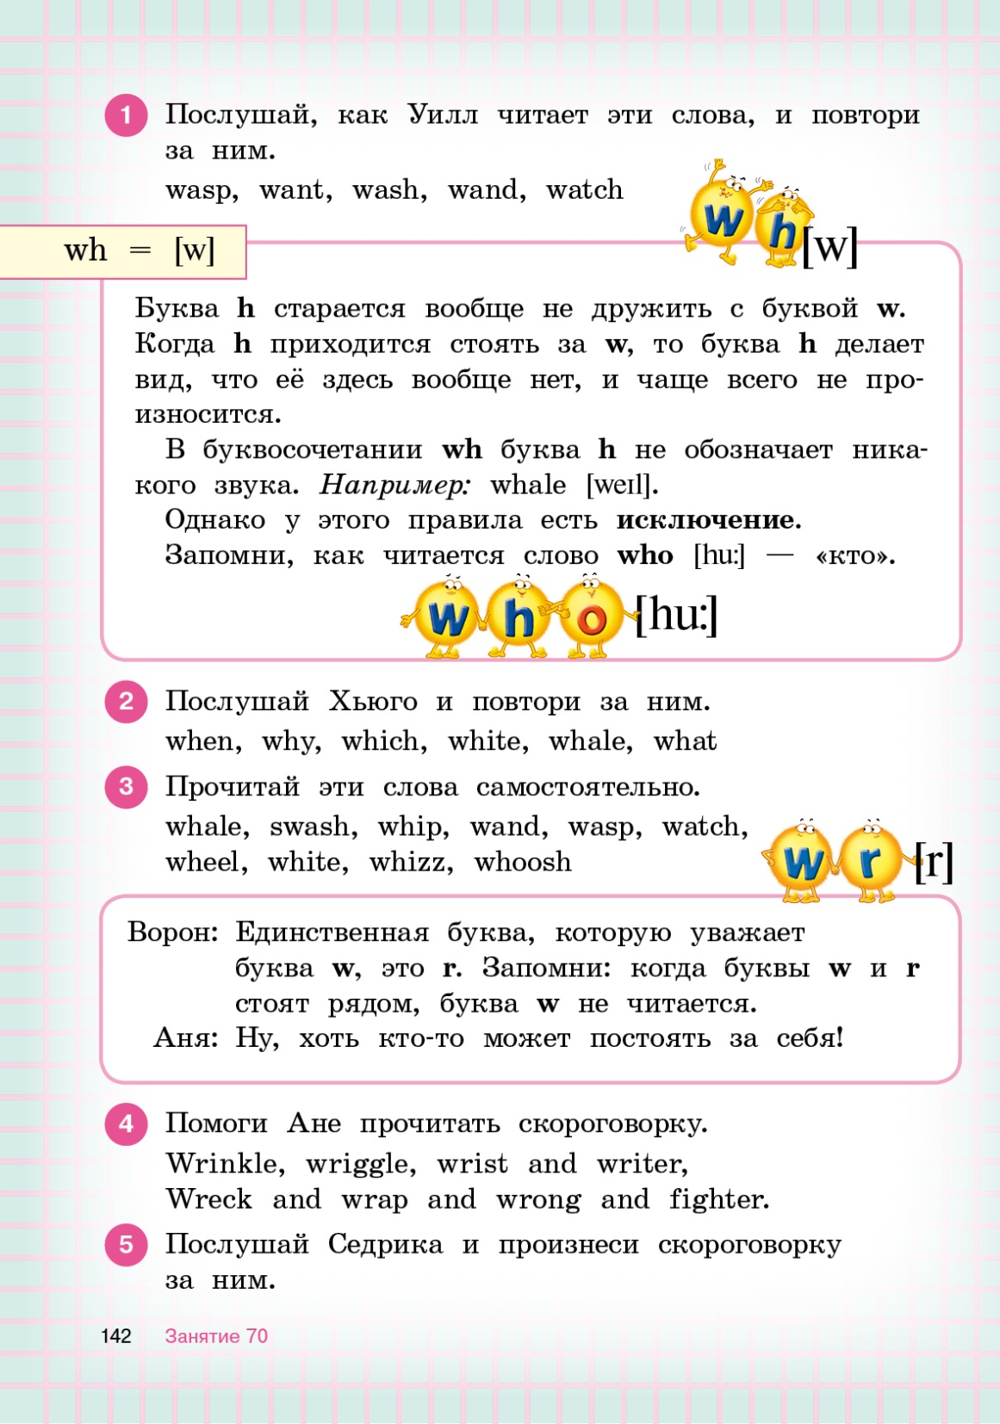

Slide 10
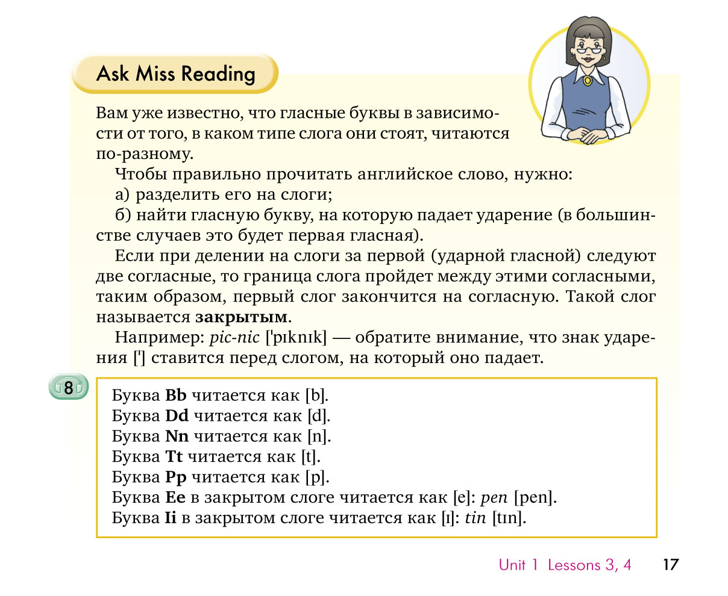
Отработка техники чтения в 5 классе
Полноценное повторение правил чтения в 5 классе, которое включает
в себя отработку техники чтения, повторение транскрипции, а также отработку произносительных и интонационных навыков.

Slide 11
Виды чтения
Существуют разные классификации видов чтения в соответствии
с принципами, которые были взяты за основу:
переводное – беспереводное,
аналитическое – синтетическое;
самостоятельное или несамостоятельное,
подготовленное – неподготовленное;
экстенсивное – интенсивное и др.
Классификация Софьи Кирилловны Фоломкиной
Изучающее (с полным понимание прочитанного).
Ознакомительное (с пониманием основного содержания).
Просмотровое (беглый просмотр текста с целью решения определённых задач).
Поисковое (чтение с целью поиска конкретной информации).

Slide 12
Изучающее чтение
Изучающее чтение или reading for detail.
Этот вид чтения предполагает полное и точное понимание прочитанного, включая второстепенную информацию, а также осмысление и понимание. Обучающийся должен уметь оценить, проком-ментировать, пояснить информацию, сделать
из прочитанного вывод. Для овладения этим видом чтения обучающийся должен уметь догадываться о значении слов
по контексту, понимать логические связи в предложении
и между частями текста.

Slide 13
Ознакомительное чтение
Ознакомительное чтение или reading for gist, skimming. Такое чтение предполагает быстрое прочитывание текста с целью понять основное содержание и общую структуру текста или выбрать главные факты.
Нет необходимости понимать каждое слово, достаточно понять около 70% текста и ключевые слова.
Задачи:
Не концентрироваться на грамматических структурах текста и их анализе
Уметь догадываться о значении слова из контекста
Не «зацикливаться» на незнакомых словах
Уметь обобщить и использовать основное содержание текста.
Основной способ формирования навыка такого чтения – установление жестких временных рамок, которые не позволят учащимся подменять этот вид чтения изучающим.

Slide 14
Просмотровое и поисковое чтение
Чтение с извлечением необходимой информации reading for specific information and scanning. При поисковом чтении ставится задача найти небольшое количество конкретной информации. Часто это время, место, адрес, имя или название, цвет, дата и т.д. Иногда требуется более развернутая информация: аргументация, оценка, описание. При просмотровом чтении необходимо выяснить степень полезности текста для решения задачи.
Задачи:
Беглое ознакомление со структурой текста
Понимание заголовков
Поиск необходимых абзацев
Поиск ключевых слов

Slide 15
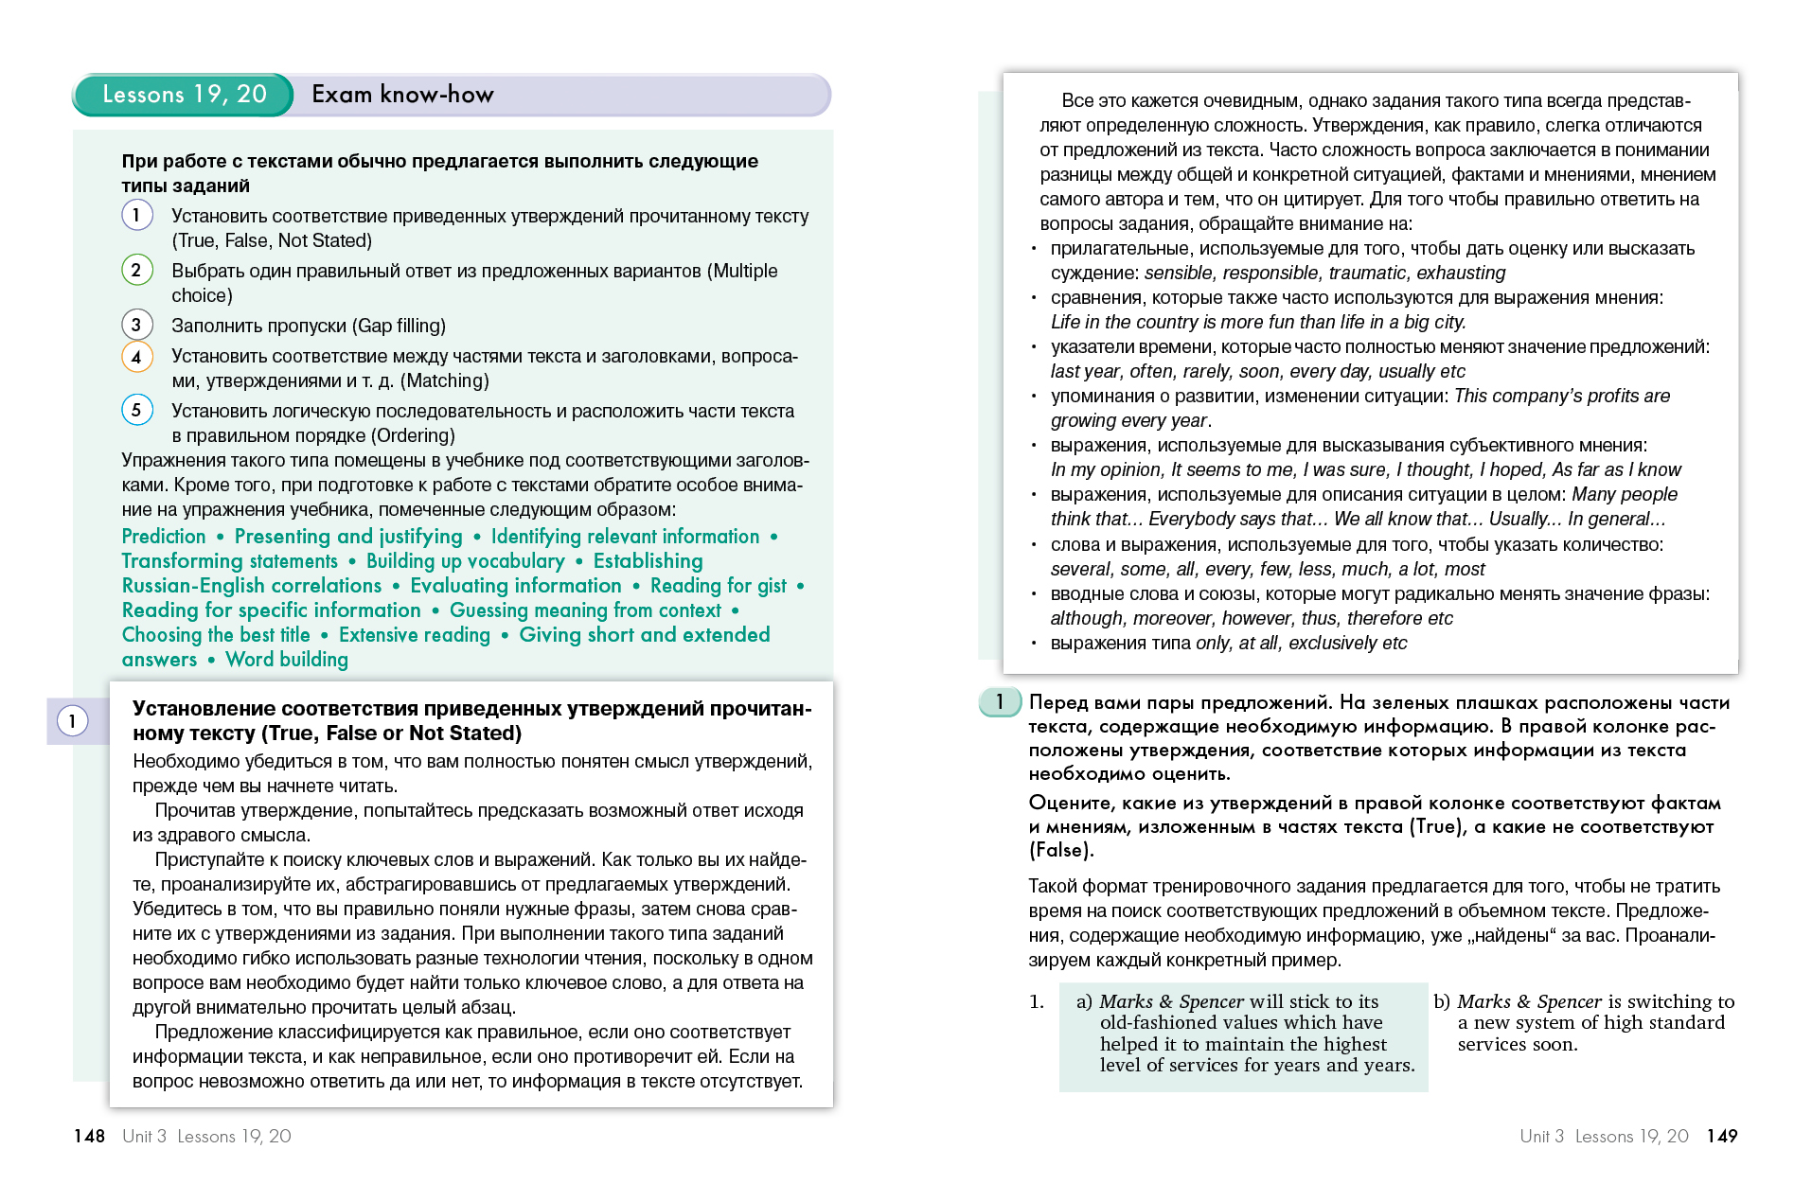


Slide 16
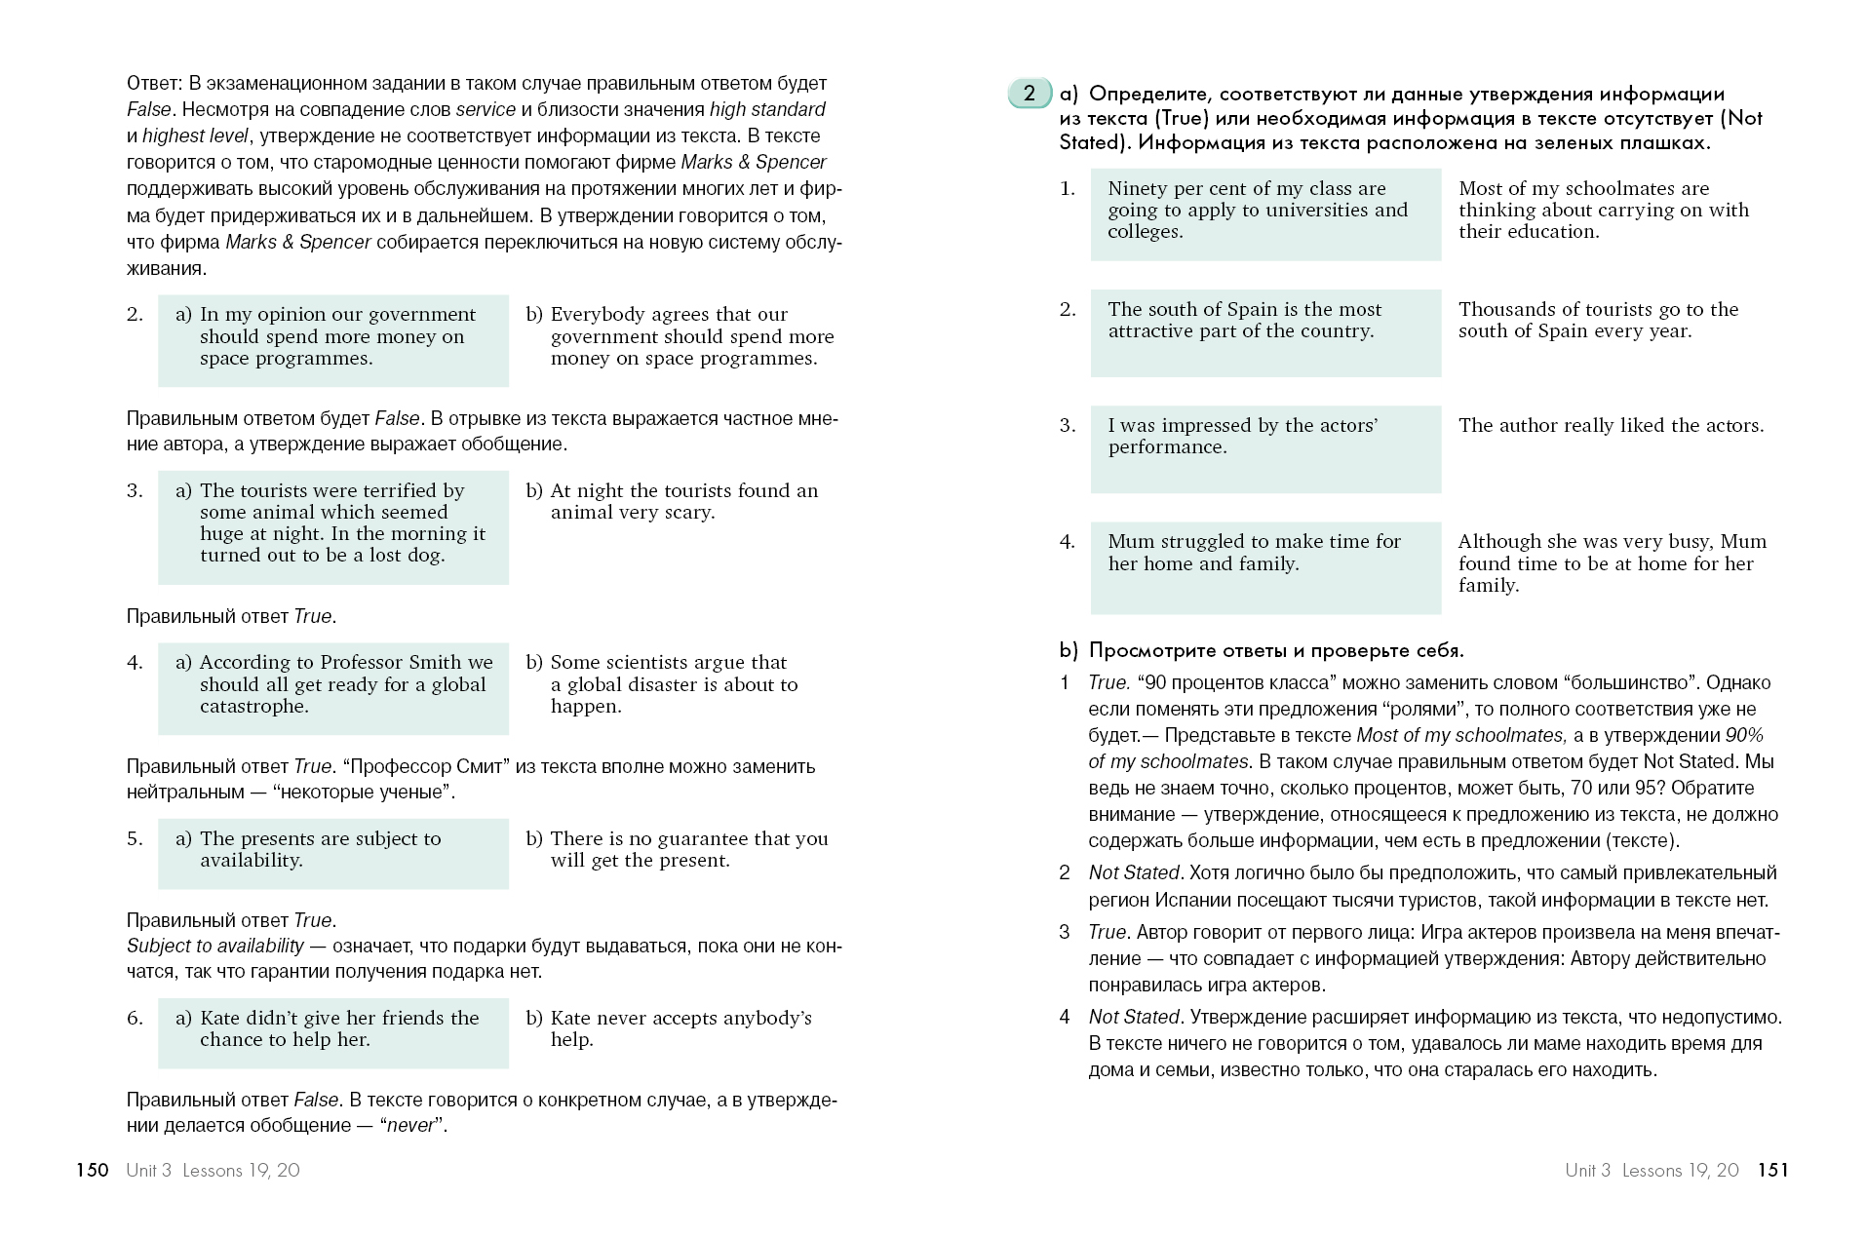

Slide 17
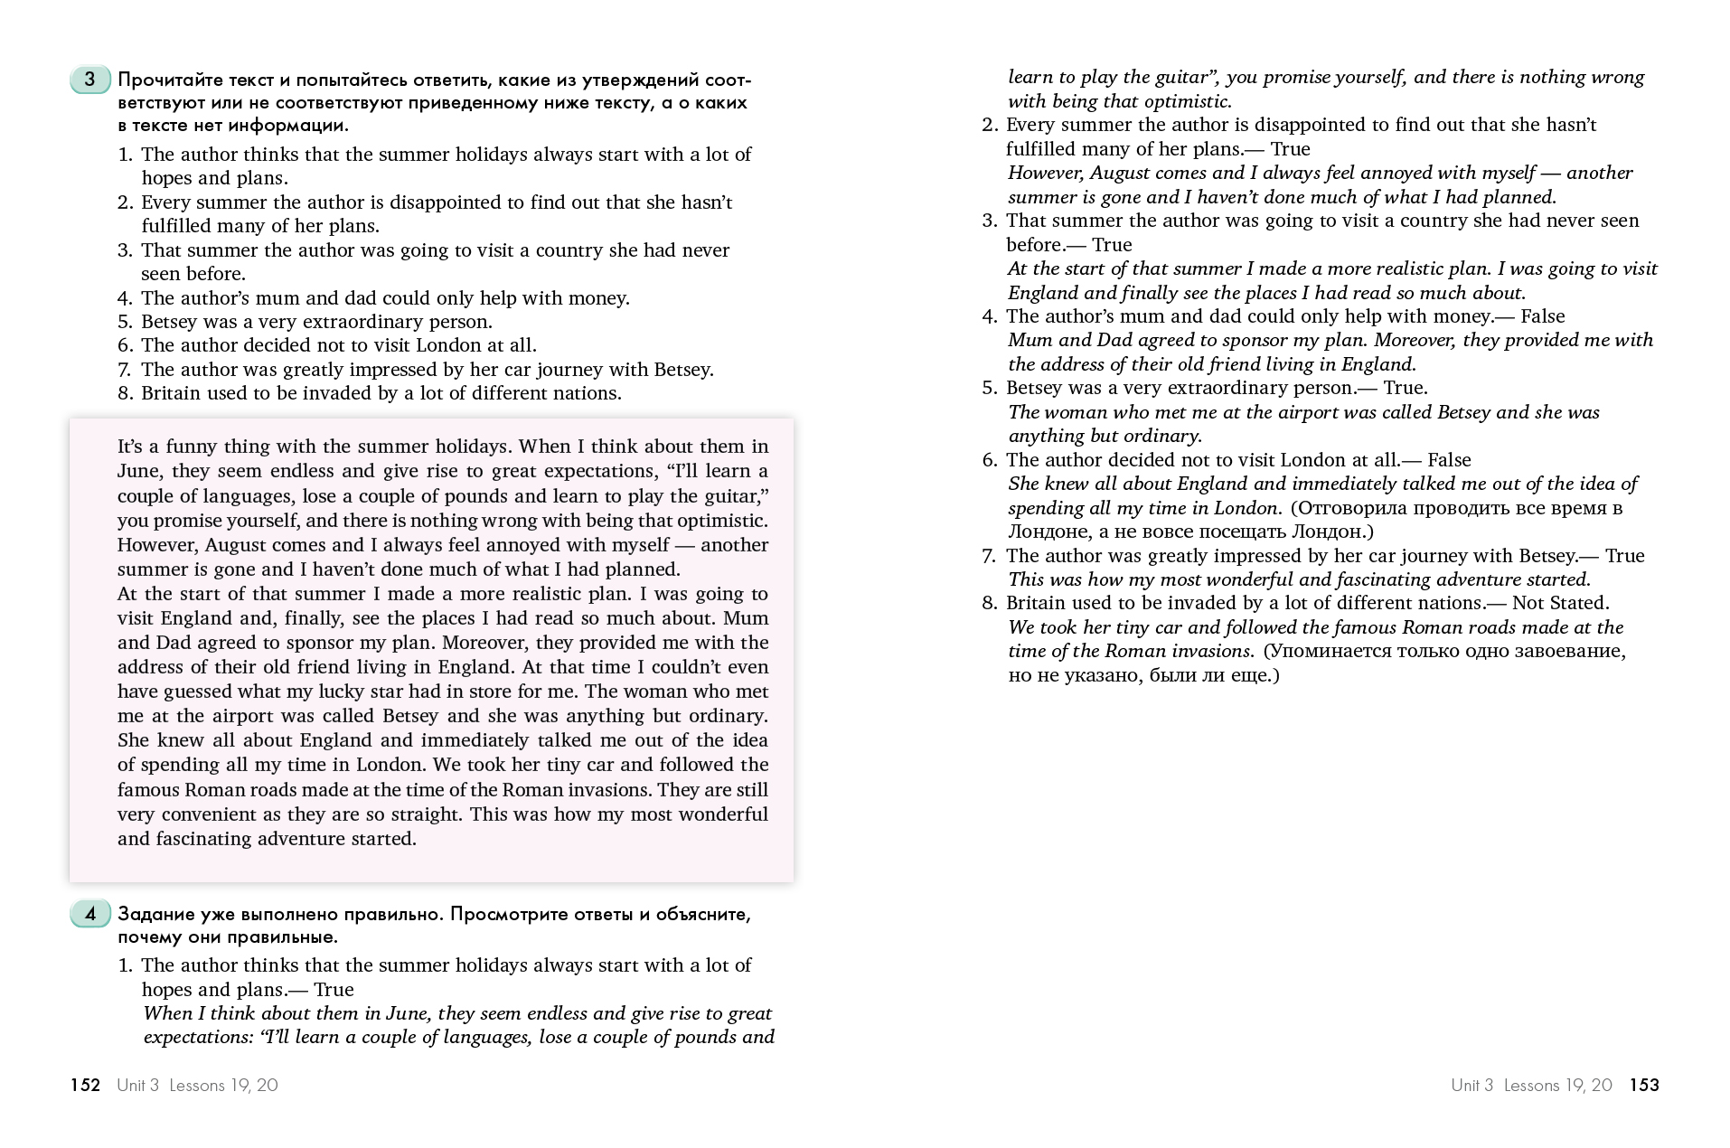

Slide 18
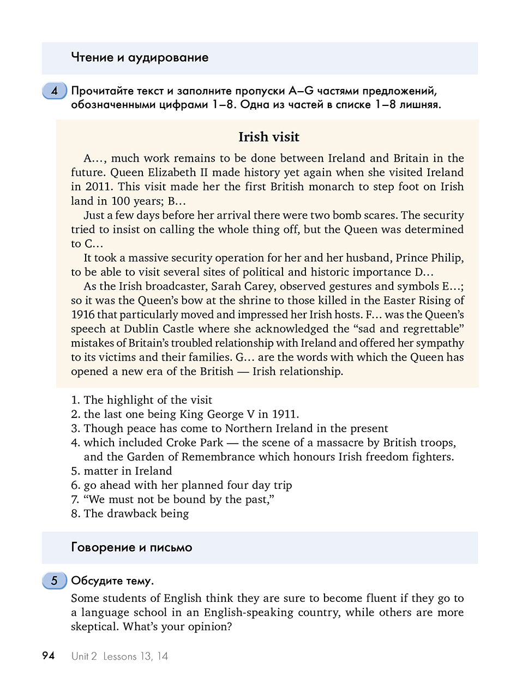


Slide 19
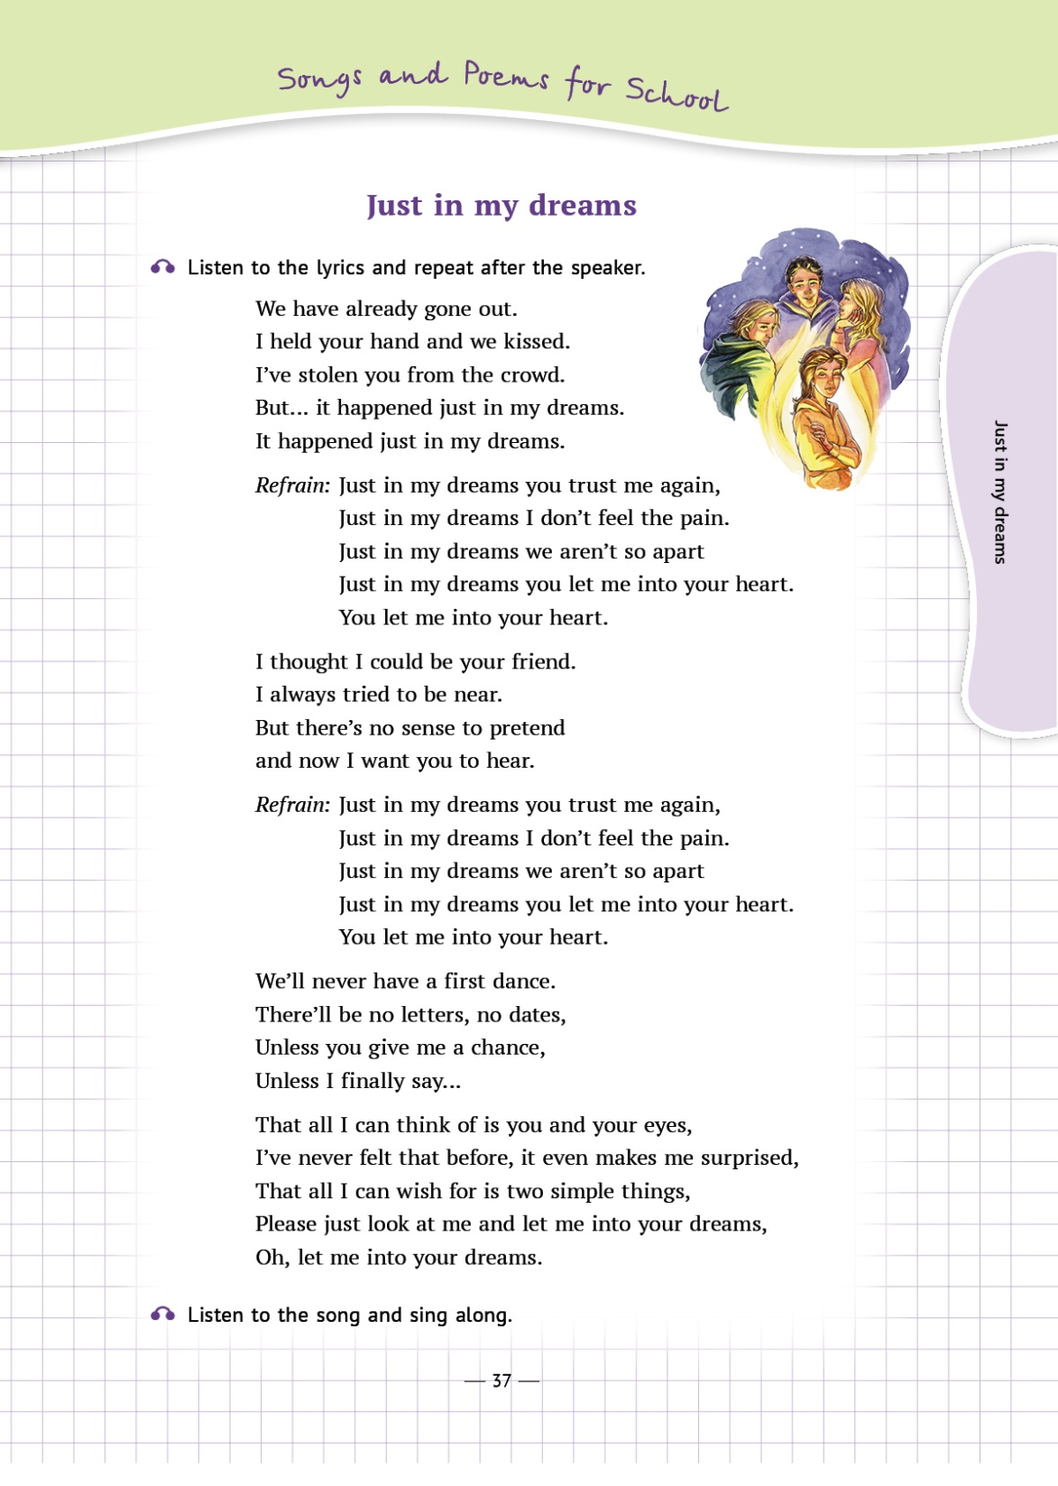

Песня «Just in my dreams»

Slide 20
ЭКСТЕНСИВНОЕ ЧТЕНИЕ
Экстенсивное чтение готовит учащихся к академическому чтению.
Расширяет словарный запас.
Позволяет ознакомиться с использованием грамматических структур
и лексических единиц в ситуациях реального общения
Повышает уверенность в своих силах
Способствует формированию положительного отношения к предмету, языку
Развивает, обучает, воспитывает
Формирует отношение к чтению не только как к инструменту познания ,
но и как к деятельности, имеющей самостоятельную ценность
Учителю необходимо абстрагироваться от формирования чисто ”инструментальных» навыков (skills)
Пересмотреть свою позицию в качестве обучающего и перейти на позицию наблюдателя, курирующего процесс.
Тщательно подойти к отбору материалов
Найти приемлемую форму организации этого вида деятельности

Slide 21
Ways of incorporating intensive reading into curriculum
As part of an existing course
In addition to in-class reading time should be set aside in the class for related activites,
e.g. oral book reports.
Teacher decides what percentage of time can be devoted and how many books should be read
As a noncredit addition to an existing course
Extensive reading is an optional supplement.
Students read according to their interests and for pleasure. The assignment is optional and can add to final grades if the student is on the boarder line.
As a separate stand alone course
Requirements include a syllabus, materials and a set time slot.
As an extracurricular activity
Reading club, not connected to the required courses. Everybody is welcome regardless of the level.

Slide 22
Reading materials. Authentic materials
”Authentic materials are those that are impossible or difficult for language learners to understand”
Devil’s Dictionary
Definition of authenticity.
Robin Scarella and Rebecca Oxford ”Generally authentic language is considered unedited, unabridged text that is written for native speakers”
Henry Widdowson ” authenticity is not a quality of text, but is achieved when the readers realize the intentions of the author”
Supporters of using authentic texts:
According to Communicative Language Teaching approach “Authentic materials, those written by and for native speakers and not specifically for language teaching are superior to materials especially written or simplified for language learners.”

Slide 23
Qualities of authentic texts
Interesting, engaging, culturally enlightening, relevant, motivating , contain genuine discourse.
The very difficulty of the text makes them perfect learning tools.
Cons
Authentic texts can set back language development.
Their difficulty makes readers focus more on the code.
Constant attempts at contextual guessing destroys confidence.
Wilga Rivers: “When average students encounter ungraded materials too soon, they are usually forced back into deciphering with the aid of the dictionary and valuable training in reading skills is wasted.”
Most scholars agree that good as they are linguistically difficult texts are unlikely to be suitable for developing reading skills.
If only difficult texts are prestigious to read learners start associating reading itself with difficulty.

Slide 24
Reading materials. Simplified texts.
Simplified or adapted texts
Adapted authentic texts
Texts originally written for native speakers. (Classics)
Simplified grammar and other language structures
The form and language is retained where possible, but the text is slightly abridged, difficult structures are replaced, some other difficulties are commented on and explained
Simplified originals (David Hill and Helen Reid Thomas)
Texts, written from scratch especially for language learners
One’s focus of attention is on lexis and syntax and not on the discourse.
Simplified texts are uninteresting, stilted, unnatural and unreal.
The solution is Language learner literature, which is adapted to the needs of the students but, because of its communicative intent, will provide enough challenge and motivation for the second language learners.

Slide 25
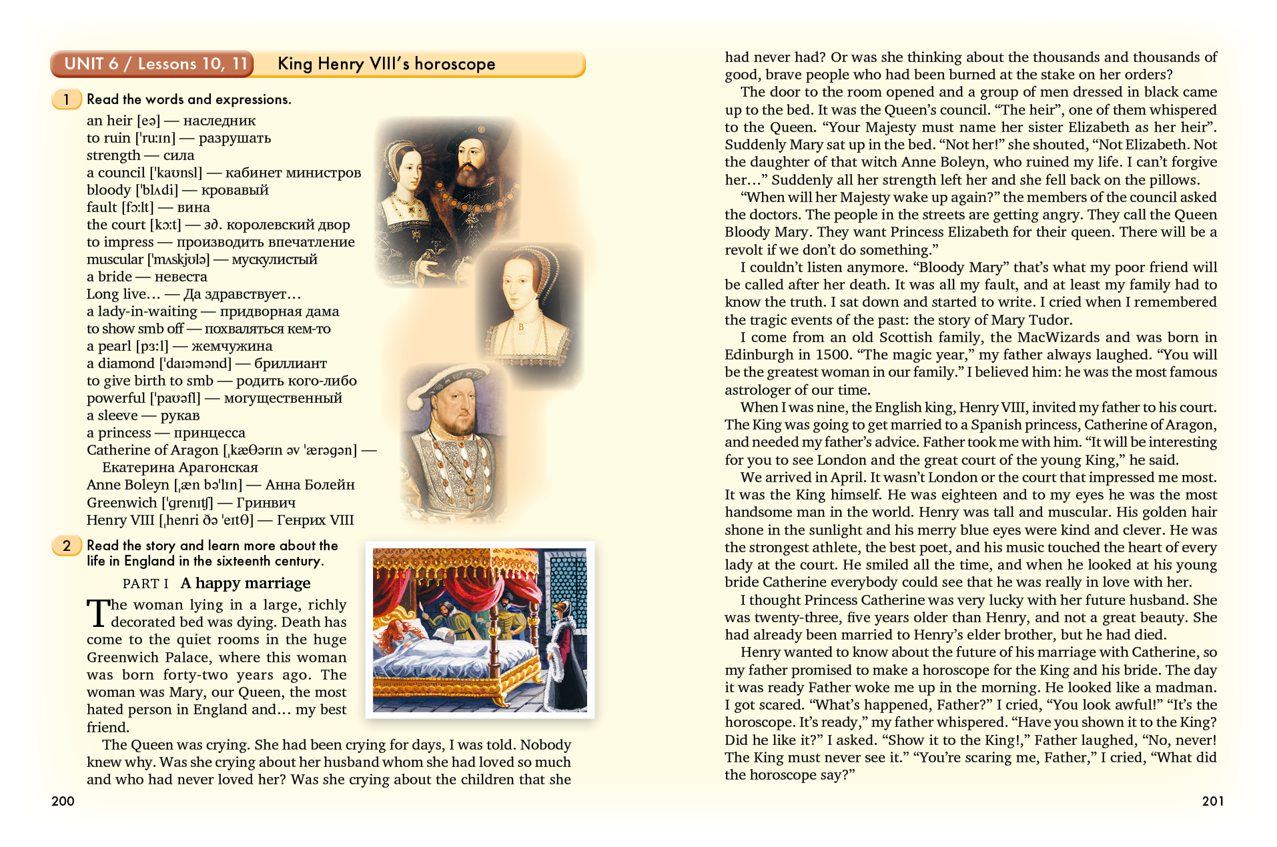


Slide 26
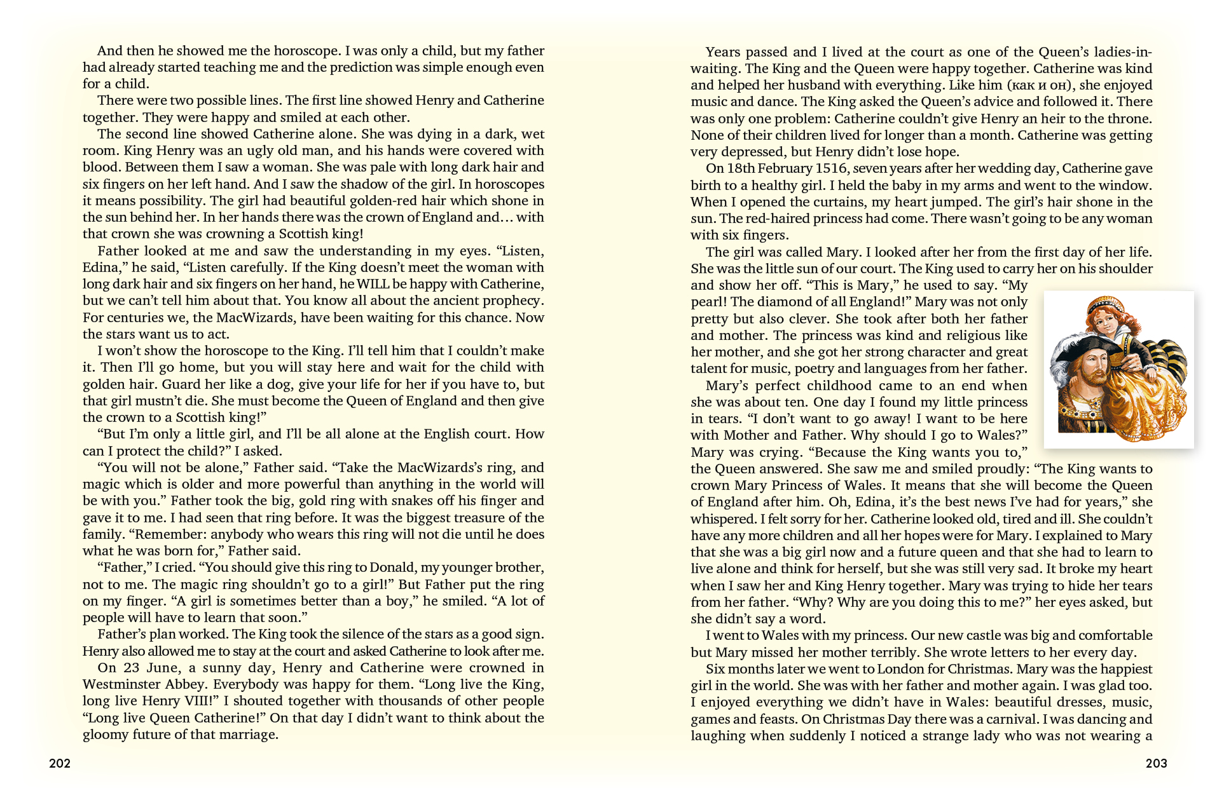

Slide 27
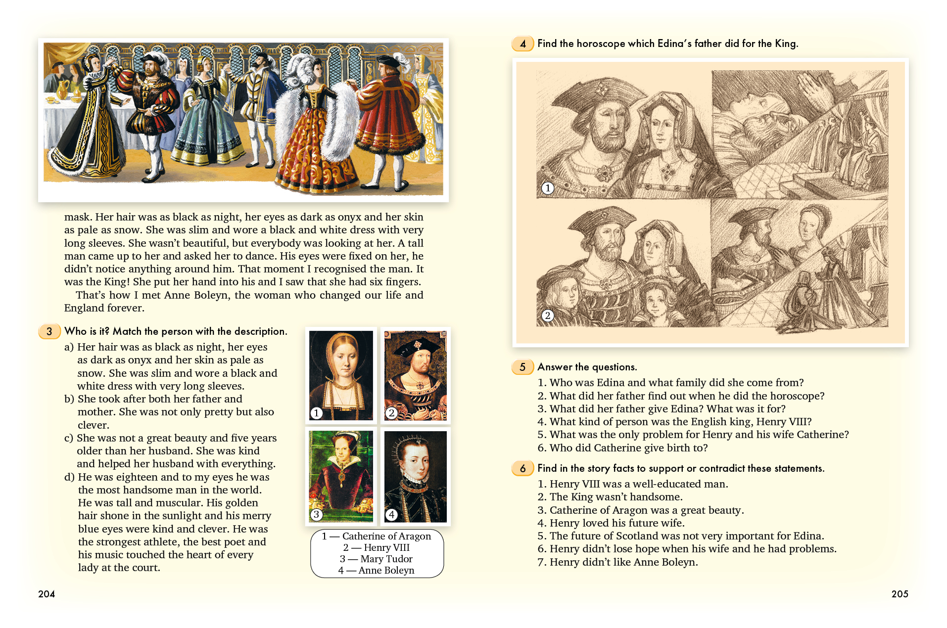

Slide 28
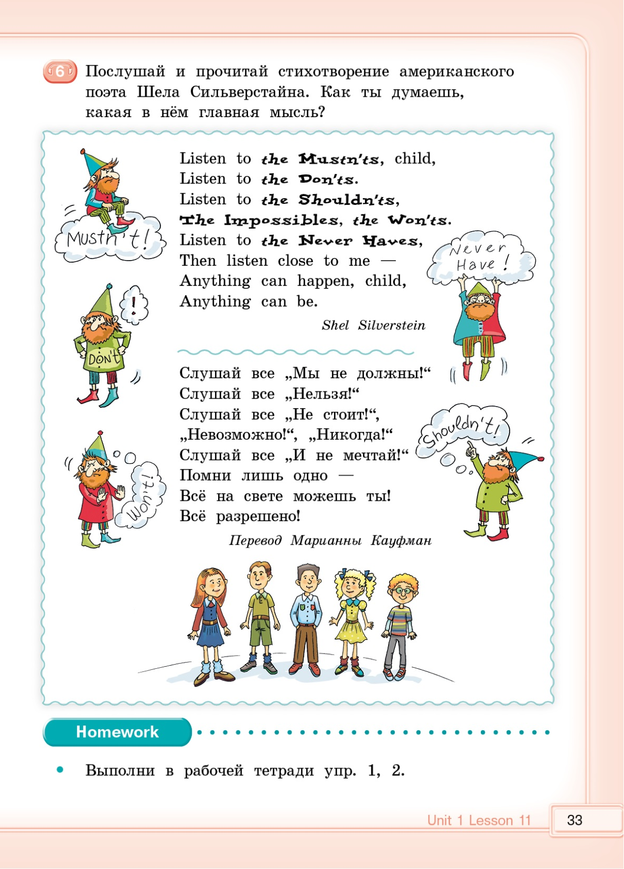
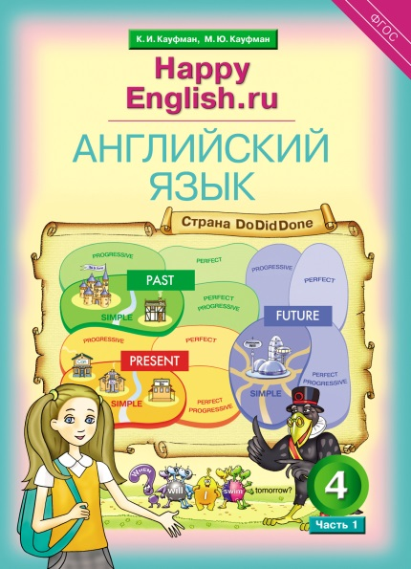

Slide 29
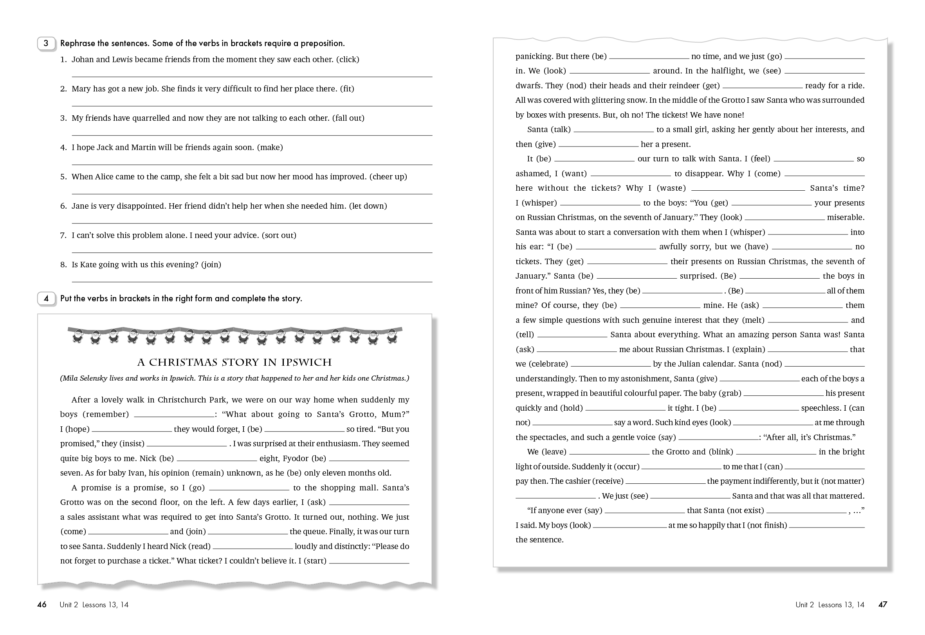

На каждый слайд по развороту
10 класс РАБОЧАЧ ТЕТРАДЬ № 1 стр 46-47, 49-50

Slide 30
